Slide 1
CoNLL-2003 데이터를 이용한 NER
김현호
01020617913
https://github.com/KhelKim

Slide 2
개요
CoNLL-2003 데이터를 이용한 NER
폴더 구조
데이터 흐름
EDA
DeepLearning
BLSTM 모델
LSTM
Train
Test
Simulation
개선 방향

Slide 3
폴더 구조
CoNLL-2003 데이터를 이용한 NER
# folder structure BLSTM/ CONFIG/ POS_TAG_CONFIG.json WORDS_CONFIG.json dataset/ test_clean.csv test_data.txt test_input.npy test_input_with_pos.npy test_labels.npy train_clean.csv train_data.txt train_input.npy train_input_with_pos.npy train_labels.npy images/ ... | model/ model.h5 model.json model_history.json model_history_with_pos.json model_with_pos.h5 model_with_pos.json module/ EDA.py preprocessing.py test.py result/ result.txt EDA.ipynb preprocessing.py README.md simulation.py simulation_with_pos.py test.py test_with_pos.py train.py train_with_pos.py

Slide 4
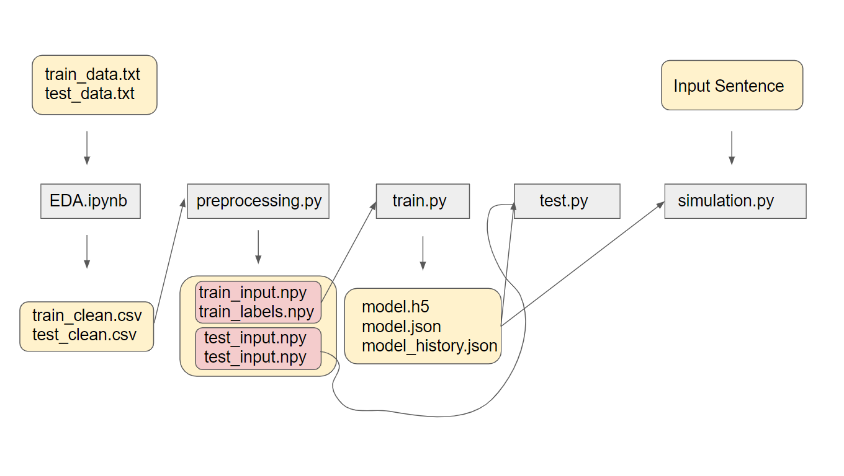
데이터 흐름
CoNLL-2003 데이터를 이용한 NER
데이터는 EDA.ipynb를 통해 txt파일에서 csv파일로 변환된다.
preprocessing.py에서 BLSTM 모델에 적합하게 변환되어 npy파일로 저장된다. 이때, 코퍼스의 단어와 관련된 여러 정보들도 함께 저장된다.
train.py에서 npy파일로 저장된 데이터들을 훈련하고 훈련된 모델을 저장한다.
test.py에서 모델의 성능을 측정한다.
simulation.py에서 input sentence와 훈련된 모델을 통해 결과를 출력한다.

Slide 5
데이터 흐름
CoNLL-2003 데이터를 이용한 NER

Slide 6
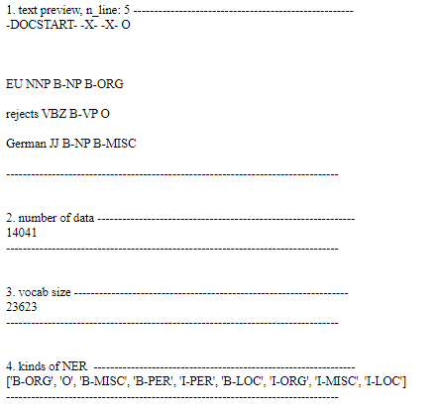
EDA + Preprocessing
CoNLL-2003 데이터를 이용한 NER
1. text preview
- 주어진 텍스트는 [단어] [품사 태깅] [청크] [NER]으로 되어있다.
- `-DOCSTART`라는 필요 없는 문자가 텍스트 중간중간에 나타난다.
- 한 문장, 한 문장이 줄 바꿈으로 분리되어있다.
2. number of data
- 우리가 사용할 수 있는 훈련 데이터는 총 14041개다.
3. vocab size
- 훈련 데이터의 총 단어 개수는 21009개다.
4. kinds of NER
- 훈련 데이터의 타겟 값에 해당하는 Named Entity는 총 9개다.

Slide 7
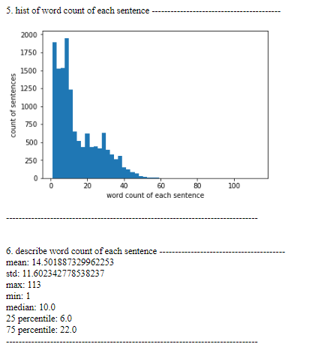
EDA + Preprocessing
CoNLL-2003 데이터를 이용한 NER
5. hist of word count of each sentence
- 문장에 포함된 단어의 개수의 히스토그램을 살펴본 결과 대부분 문장이 70개 이하의 단어로 구성되어있음을 알 수 있다.
6. describe word count of each sentence
- 문장에 포함된 단어의 개수의 최댓값은 113개이고 제3 사분위수는 22개이다.
- 대부분 문장이 70 단어 이하임을 고려하여 데이터를 BLSTM 모델에 넣기 전 input 데이터를 단어수를 70개로 패딩 하겠다.

Slide 8
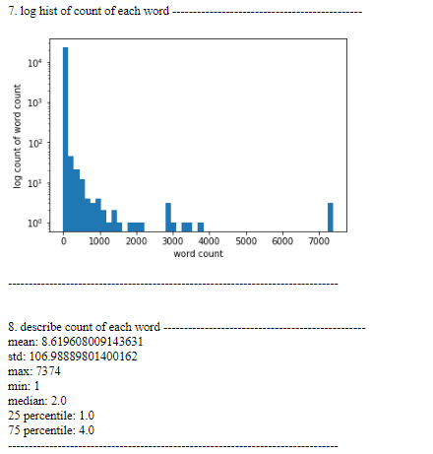
EDA + Preprocessing
CoNLL-2003 데이터를 이용한 NER
7. log hist of count of each word
- 각 단어의 출현 횟수의 로그 스케일링 히스토그램을 살펴봤을 때, 각 단어 별 출현 횟수가 많이 차이 난다는 것을 알 수 있다.
8. describe count of each word
- 각 단어의 출현 횟수의 평균은 8 회지만 중위수는 2 회인 것으로 보아 오른쪽 꼬리가 긴 형태의 분포를 갖고 있다.
- 객체명일 경우 count가 낮을 가능성이 높으므로, min count가 일정 이상되지 않을 때, 'unkown'으로 치환하는게 합리적이다.

Slide 9
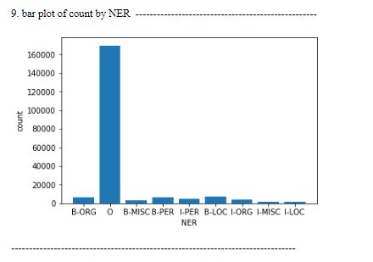
EDA + Preprocessing
CoNLL-2003 데이터를 이용한 NER
9. bar plot of count by NER
- O에 해당하는 단어가 압도적으로 많다. 정확도로 결과를 측정했을 때 해석의 오해가 있을 수 있다.
Preprocessing
전처리 과정에서는 주어진 데이터의 각 문장들의 단어를 숫자로 표현하며 문장의 총 길이가 70 이하가 되도록 패딩한다.
참고 자료에 따르면 pos tag를 함께 학습한다면 좀 더 나은 결과를 있다. pos tag가 포함된 input을 추가로 만든다.

Slide 10
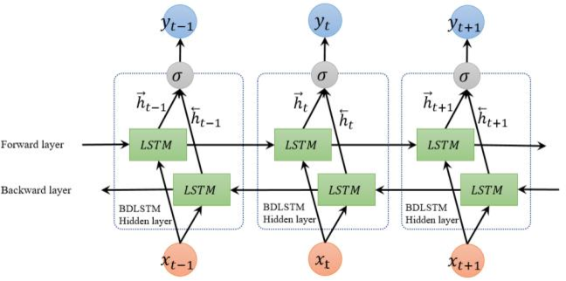
DeepLearning
CoNLL-2003 데이터를 이용한 NER
BLSTM 모델
RNN은 뒤로 갈수록 초기 정보가 손실되는 단점이 있다. 이를 보안할 수 있는 모델이 LSTM 모델이다. LSTM은 은닉층의 메모리 셀에 입력 게이트, 망각 게이트, 출력 게이트를 추가하여 불필요한 기억을 지우고, 기억해야할 기억을 유지한다. 따라서 긴 시퀀스의 입력을 처리하는데 좋은 성능을 보인다.
Bidirectional Recurrent Neural Networks는 과거의 상태뿐만 아니라, 미래의 상태까지 고려하는 확장된 RNN 형태이다.
'Flirty' Princess Diana had Sly Stallone and Richard Gere fighting over her at Elton John's dinner party
Sly를 해석할 때 뒤를 참조한다면 사람 이름으로 읽을 가능성이 높다.

Slide 11
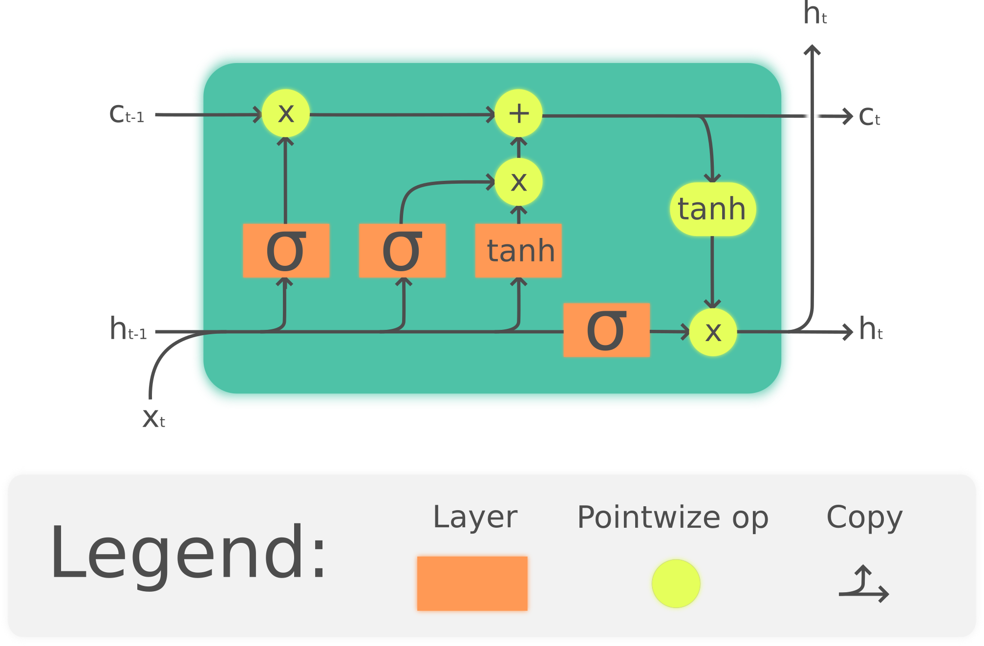
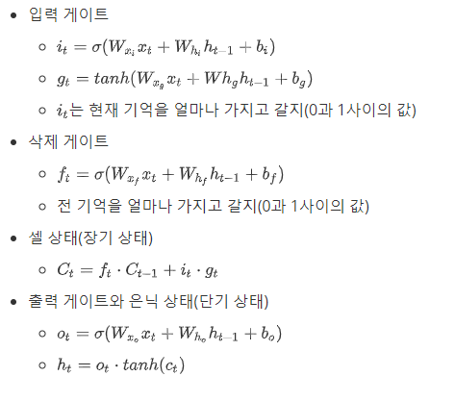
DeepLearning
CoNLL-2003 데이터를 이용한 NER
LSTM

Slide 12
DeepLearning
CoNLL-2003 데이터를 이용한 NER
결과
pos tag를 포함하지 않은 단어들로 훈련한 모델의 성능 결과
Without pos tag
CONFIG: {'max_sentence_length': 70, 'min_word_count': 5, 'embedding_size': 64, 'n_hidden1': 50, 'n_hidden2': 32, 'batch_size': 128, 'epochs': 10}
accuracy: 0.9892761394101877
f1_score: 0.8623087621696801

Slide 13
DeepLearning
CoNLL-2003 데이터를 이용한 NER
결과
pos tag와 함께 훈련한 모델의 성능 결과
With pos tag
CONFIG: {'max_sentence_length': 70, 'min_word_count': 5, 'embedding_size': 64, 'n_hidden1': 50, 'n_hidden2': 32, 'batch_size': 128, 'epochs': 10}
accuracy: 0.9865951742627346, f1_score: 0.8927613941018767
객체명 인식에는 대문자가 중요한 역할을 할 것이라 생각되어 전처리 과정 중 소문자 변환을 제외한 데이터도 돌려보았다.
With pos tag and without lowering
CONFIG: {'max_sentence_length': 70, 'min_word_count': 5, 'embedding_size': 64, 'n_hidden1': 50, 'n_hidden2': 32, 'batch_size': 128, 'epochs': 10}
accuracy: 0.9892761394101877, f1_score: 0.872870249017038

Slide 14
Simulation
CoNLL-2003 데이터를 이용한 NER
시뮬레이션

Slide 15
개선 방향
CoNLL-2003 데이터를 이용한 NER
파일을 분리하면서 훈련, 예측, 시뮬레이션 하는 것은 편해졌지만, 워크 프레임 자체를 수정할 때는 불편하다고 느꼈다. 다른 사람들은 어떻게 관리하는지 알아보겠다.
데이터 탐색 파일과 txt 파일을 csv파일로 변환하는 파일을 분리하지 않았다. 한 파일에서 결이 다른 기능을 가지고 있게 하지 않도록 파일 기획을 신경써서 해야한다.
참고자료를 읽기 전에 모델링까지 먼저 하느라 POS tag도 활용해야겠다는 생각을 늦게 했다. 선행 자료를 충분히 숙지해야 한다.
pos tag를 튜플로 저장하지 않고, word_postag 식으로 저장하면 해쉬화하기 쉬웠을 것이다.
simulation 함수에서 예측하는 것을 함수화하고, while문으로 묶는 것이 더 효율적이다.

